Slide 1
第一章 逻辑代数基础
1.1 概述
1.2 逻辑变量与逻辑运算
1.3 逻辑代数的公式和定理
1.4 逻辑函数及其表示方法
1.5 逻辑函数的公式化简法
1.6 逻辑函数的卡诺图化简
1.7 具有无关项的逻辑函数及其化简
1.8 逻辑函数变换与实现

Slide 2
1.1 概述
一、数字信号的特点
数字信号在时间上和数值上均是离散的。
数字信号在电路中常表现为突变的电压或电流
典型的数字信号

Slide 3
模拟量：随时间连续变化的信号 如：音频信号
— 模拟电路

Slide 4
二、正逻辑与负逻辑
数字信号是一种二值信号，用两个电平（高电平和低电平）分别来表示两个逻辑值（逻辑1和逻辑0）。
有两种逻辑体制：
正逻辑体制规定：高电平为逻辑1，低电平为逻辑0
负逻辑体制规定：低电平为逻辑1，高电平为逻辑0
如果采用正逻辑，数字电压信号就成为下图所示逻辑信号

Slide 5
三、数字信号的主要参数
一个理想的周期性数字信号，可用以下几个参数来描绘：
V_{m}——信号幅度
T ——信号的重复周期
t_{W} ——脉冲宽度
q ——占空比 其定义为：

Slide 6
下图所示为三个周期相同（T=20ms），但幅度、脉冲宽度及占空比各不相同的数字信号。

Slide 7
补充：数 制
一、几种常用的计数体制
1.十进制(Decimal)
2.二进制(Binary)
3.十六进制(Hexadecimal)与八进制（Octal）
二、不同数制之间的相互转换
1．二进制转换成十进制
例1.1 将二进制数10011.101转换成十进制数。
解：将每一位二进制数乘以位权，然后相加，可得
(10011.101)_{B}＝1×2⁴＋0×2³＋0×2²＋1×2¹＋1×2⁰＋1×2^{－1}＋0×2^{－2}＋1×2^{－3}
＝（19.625)_{D}

Slide 8
2.十进制转换成二进制（整数）
例1.2 将十进制数23转换成二进制数。
解： 整数：用“除2取余逆排”法转换
则（23)_{D} =（10111)_{B}

Slide 9
补充： 二—十进制码（ BCD码）
BCD码 —— 用二进制代码（B）来表示十进制的0～9十个数(D)
要用二进制代码来表示十进制的0～9十个数，至少要用4位二进制数；
4位二进制数有16种组合，可从这16种组合中选择10种组合分别来表示十进制的0～9十个数；
选哪10种组合，有多种方案，这就形成了不同的BCD码。

Slide 10
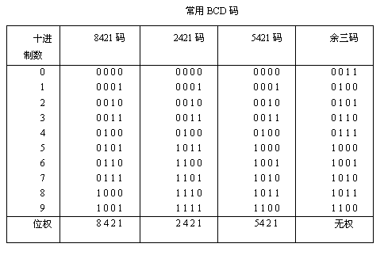

Slide 11
1.2 逻辑变量与运算
逻辑代数：英国数学家乔治.布尔1849提出描述客观事物因果关系的一种数学方法(布尔代数,开关代数)
二值逻辑(数理逻辑)
多值逻辑(模糊逻辑)
形式逻辑(语言逻辑)
辩证逻辑(动态逻辑)
1938年应用于电话继电器开关电路,而后并用作为计算机的数学工具

Slide 12
1、逻辑变量：用于描述客观事物对立统一的二个方面。
{0，1}集合，用单个字母 或单个字母加下标表示是、非；有、无；开、关；低电平、高电平
2、基本逻辑运算 ：用于描述客观事物的三种不同的因果关系，包括 与 、或 、非 三种基本逻辑运算

Slide 13
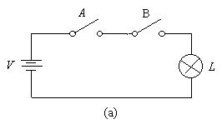
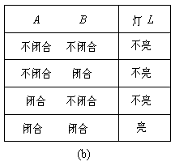
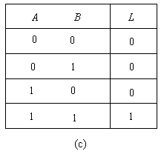
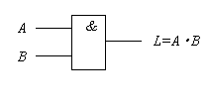
一、 基本逻辑运算
1．与运算
只有当决定一件事情的条件全部具备之后，这件事情
才会发生。我们把这种因果关系称为与逻辑。
与逻辑举例：
设1表示开关闭合或灯亮；
0表示开关不闭合
或灯不亮，
则得真值表
若用逻辑表达式
来描述，则可写为
逻辑符号：

Slide 14
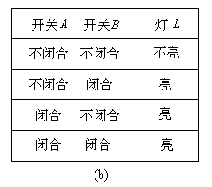
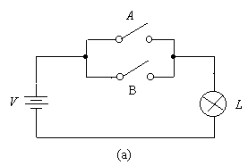
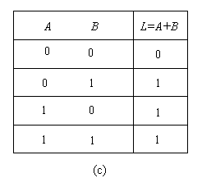

2．或运算——当决定一件事情的几个条件中，只要有一个或一个以上条件具备，这件事情就发生。我们把这种因果关系称为或逻辑。
或逻辑举例：
逻辑表达式：
L＝A+B
真值表
逻辑符号：

Slide 15
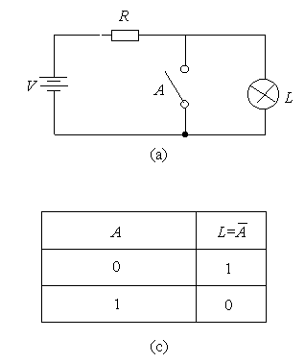
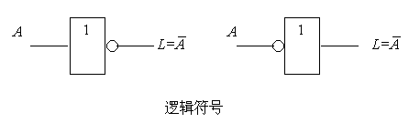
3．非运算——某事情发生与否，仅取决于一个条件，而且是对该条件的否定。即条件具备时事情不发生；条件不具备时事情才发生。
非逻辑举例：
逻辑表达式：
真值表
逻辑符号：

Slide 16
二、其他常用逻辑运算
1．与非 ——由与运算和非运算组合而成
2．或非 ——由或运算和非运算组合而成

Slide 17
3．异或
异或 是一种二变量逻辑运算，当两个变量取值相同时，逻辑函数值为0；
当两个变量取值不同时，逻辑函数值为1。
异或的逻辑表达式为：

Slide 18
4．同或
同或 是一种二变量逻辑运算，当两个变量取值相同时，逻辑函数值为1；
当两个变量取值不同时，逻辑函数值为0。
同或的逻辑表达式为：L=A⊙B =
A B
A⊙B
0
0
1
0
1
0
A
=
L
B
1
0
0
1
1
1
(b)
(a)
可分析：
A⊙B
A⊙B=

Slide 19
5.与或非
只有AB或者CD同时具备时,结果才不会发生。
与或非的逻辑表达式为：
逻辑符号：
A
&
≥1
B
Y
C
D

Slide 20
与或非门真值表
ABCD | Y | ABCD | Y
0000 0001 0010 0011 0100 0101 0110 0111 | 1 1 1 0 1 1 1 0 | 1000 1001 1010 1011 1100 1101 1110 1111 | 1 1 1 0 0 0 0 0

Slide 21
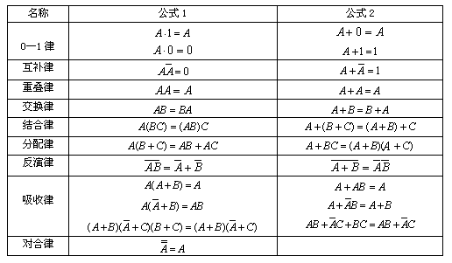
1.3 逻辑代数的公式与定理
一、逻辑代数的基本公式

Slide 22
逻辑代数的基本定律
0—1律：
互补律:
重叠律:
还原律:

Slide 23
交换律:
结合律:

Slide 24
分配律:
吸收律:

Slide 25
包含律:
反演律:摩根定律

Slide 26
二、逻辑等式的证明
例如：证明
证明：等式的左边
分配律
=A+B=等式的右边
互补律
等式得证

Slide 27
例如：证明
互补律
证明：等式的左边
分配律
吸收律
=等式的右边
等式得证

Slide 28
例如：证明
A
B
0
0
1
1
1
1
0
1
1
0
1
1
1
0
0
1
1
1
1
1
0
0
0
0

Slide 29
三、逻辑代数的基本定理
1、代入定理：
在任何一个包含变量A的逻辑等式中，若以另外一个逻辑式代入式中所有A的位置，则等式仍然成立。
令A=C+D

Slide 30
2、对偶定理
对偶定理：若两逻辑式相等，则它们的对偶式也相等
对偶式的定义：对任意一个逻辑式 Y
若将其中所有的“·”换成“+”； “+”换成“·”；
0换成1； 1换成0
则得到的结果就是Y的对偶式 Y’

Slide 31
3、反演定理：
对任意一个逻辑式Y
若将其中所有的“·”换成“+”； “+”换成“·”； 0换成1； 1换成0；原变量换成反变量； 反变量换成原变量
则得到的结果就是反函数：
已知:Y=A(B+C)+CD 求

Slide 32
已知 求
1、遵守“先括号、然后乘、最后加”的运算优先次序；
2、不属单个变量上的反号应保留不变。

Slide 33
1.4 逻辑函数及其表示方法
一、逻辑函数的建立
如果以逻辑变量作为输入,以运算结果作为输出,那么当输入变量的取值确定后,输出的取值便唯一确定,输出与输入之间乃是一种函数关系:
Y=F(A,B,C,·····)
输入逻辑变量
输出逻辑变量
A
逻辑网络
Y
B
C

Slide 34
一般地说，若输入逻辑变量A、B、C…的取值确定以后，输出逻辑变量 Y 的值也唯一地确定了，就称Y是A、B、C的逻辑函数，记作：
Y=F（A，B，C…）
逻辑函数与普通代数的函数相比较，有两个突出的特点：
（1）逻辑变量和逻辑函数只能有两个取值：0和1；
（2）函数和变量之间的关系是由与、或、非三种基本逻辑运算决定。

Slide 35
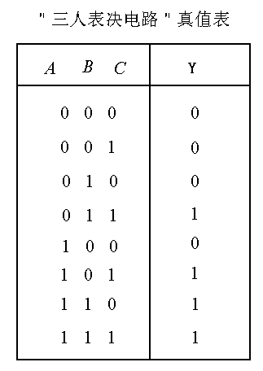
例 三个人表决一件事情，结果按“少数服从多数”的原则决定，试建立该逻辑函数。
解 第一步：设置自变量和因变量；
第二步：状态赋值；
对于自变量A、B、C 设：
同意为逻辑 1
不同意为逻辑 0；
对于因变量 Y 设：
事情通过为逻辑 1
没通过为逻辑 0
第三步：根据题义及上述设定
列出函数的真值表；

Slide 36
二、逻辑函数的表示方法
1、逻辑真值表
2、逻辑函数表达式
3、逻辑图
4、卡诺图
5、几种表示方法之间的相互转换

Slide 37

1．真值表——将输入逻辑变量的各种可能取值和相应的函数值排列 在一起而组成的表格。
2．逻辑函数表达式——由逻辑变量和“与”、“或”、“非”三种运算符所构成的表达式。
由真值表可以转换为函数表达式
例如：由三人表决函数的真值表可写出逻辑函数表达式：

Slide 38
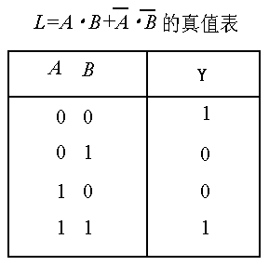
由逻辑函数表达式也可以转换为真值表
例 ： 列出下列逻辑函数的真值表：
解：该函数有两个变量，有4种取值的可能组合，将他们按顺序排列起来即得真值表。

Slide 39
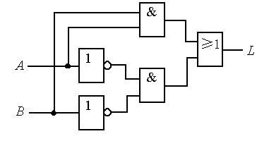
3．逻辑图——逻辑图是由逻辑符号及它们之间的连线而构成的图形。
由逻辑函数表达式可以画出其相应的逻辑图
例 ： 画出下列逻辑函数的逻辑图：
解：可用两个非门、两个与门和一个或门组成。

Slide 40
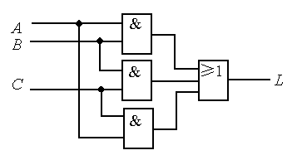
由逻辑图也可以写出其相应的函数表达式
例 写出如图所示逻辑图的函数表达式
解：可由输入至输出逐步
写出逻辑表达式：

Slide 41
4.几种表示方法之间的相互转换
A | B | C | Y
1)已知逻辑函数表达式求真值表：
将输入逻辑变量所有可能取值的组合代入对应逻辑函数式，算出其函数值。
0 0 0
0
0 0 1
1
0 1 0
1
0 1 1
0
1 0 0
1
1 0 1
1
例：
1 1 0
1
1 1 1
1

Slide 42
2）已知真值表求逻辑函数表达式
A | B | C | Y
0 | 0 | 0 | 0
0 | 0 | 1 | 1
0 | 1 | 0 | 1
0 | 1 | 1 | 0
1 | 0 | 0 | 0
1 | 0 | 1 | 1
1 | 1 | 0 | 0
1 | 1 | 1 | 1
步骤：
1、找出使Y＝1的输入变量取值的组合；
2、每个组合对应一个乘积项，其中取值为1的写成原变量，取值为0的写成反变量；
3、将这些乘积项相加，即得Y的逻辑函数式。

Slide 43
A | B | C | Y
0 | 0 | 0 | 0
0 | 0 | 1 | 0
0 | 1 | 0 | 0
0 | 1 | 1 | 0
1 | 0 | 0 | 0
1 | 0 | 1 | 1
1 | 1 | 0 | 1
1 | 1 | 1 | 1

Slide 44
3）已知逻辑函数表达式画逻辑图
A
&
B
C
&
≥1
1
Y
1
&

Slide 45
4）已知逻辑图写逻辑函数表达式
A
≥1
B
≥1
1
Y
≥1
1

Slide 46
三、逻辑函数的两种标准形式
（一）最小项和最大项
1、最小项：在n变量逻辑函数中，若m为包含n个因子的乘积项，而且这n个变量均以原变量或反变量的形式在m中出现一次，则称m为该组变量的最小项
m₀=
Y=F(A,B,C,D)
m₁=
m₂=
m₁₁=
Y=F(A,B,C)
m₃=
m₉=
m₄=
Y=F（A，B，C，D，E）
m₅=
m₆=
m₁₉=
m₇=

Slide 47
①在输入变量的任何取值下必有一个最 小项,而且仅有一个最小项的值为1；
②全体最小项之和为1；
③任意两个最小项的乘积为0；
④相邻两个最小项之和可合并为一项并消去一个不同的因子。
最小项的性质
两个最小项只有一个因子不同
m₀+m₁=

Slide 48
2、最大项：在n变量逻辑函数中，若M为包含n个变量之和，而且这n个变量均以原变量或反变量的形式在M中出现一次，则称M为该组变量的最大项
M₇=
M₆=
M₅=
Y=F(A,B,C)
M₄=
M₃=
M₂=
M₁=
M₀=

Slide 49
最大项的性质
①在输入变量的任何取值下必有一个最大项,而且仅有一个最大项的值为0
②全体最大项之积为0
③任意两个最大项的之和为1
④相邻两个最大项之乘积等于各相同变量之和
⑤
=M₅

Slide 50
（二）逻辑函数的最小项之和的形式
推论：任一逻辑函数都可以用唯一最 小项之和的形式表示

Slide 51
（三）逻辑函数的最大项之积形式
推论：任一逻辑函数都可以用唯一最大项之积的形式表示

Slide 52
1.5 逻辑函数的公式化简法
一、逻辑函数的最简形式
与－或式
与非—与非式
或—与非式
或非—或式

Slide 53
与－或－非式
与非—与式
或—与式
或非—或非式
最简与或式：乘积项最少，每项的因子最少
逻辑函数实现完备性：用与非门、或非门、与或非门独立地实现逻辑函数。

Slide 54
二、逻辑函数公式化简法
公式化简法 就是反复利用逻辑代数的基本公式和基本定理消去逻辑函数中的多余乘积项和多余因子。
1、并项法

Slide 55
2、吸收法

Slide 56
3、消项法

Slide 57
4、消因子法

Slide 58
5、配项法

Slide 60
在化简逻辑函数时，要灵活运用上述方法，才能将逻辑数化为最简
例 ： 化简逻辑函数：
解：
（利用 ）
（利用A+AB=A）
（利用 ）

Slide 61
例 ：化简逻辑函数：
解：
（利用反演律 ）
（利用 ）
（利用A+AB=A）
（配项法）
（利用A+AB=A）
（利用 ）

Slide 62
代数化简法
优点：不受变量数目的限制。
缺点：没有固定的步骤可循；
需要熟练运用各种公式和定理；
在化简一些较为复杂的逻辑函数时还需要一定的技巧和经验；
有时很难判定化简结果是否最简。

Slide 63
1.6 逻辑函数的卡诺图化简法
一、逻辑函数卡诺图表示法
1、什么是卡诺图？
将n变量的相邻最小项在几何位置上相邻地排列起来所组成的图形
Y
B 0 1
A
0
1
Y=F(A,B)
m₀
m₁
m₂
m₃

Slide 64
Y=F(A,B,C)
Y
BC 00 01 11 10
A
0
1
m₀
m₁
m₃
m₂
m₄
m₅
m₇
m₆

Slide 65
Y=F(A,B,C,D)
Y
CD 00 01 11 10
AB
00
01
11
10
m₀
m₁
m₃
m₂
m₄
m₅
m₇
m₆
m₁₂
m₁₃
m₁₅
m₁₄
m₈
m₉
m₁₁
m₁₀

Slide 66
2、用卡诺图表示逻辑函数
（1） 间接填入法
Y
BC 00 01 11 10
A
0
1
0
0
1
1
1
0
1
0

Slide 67
Y
CD 00 01 11 10
AB
00
01
11
10
1
0
1
0
1
1
0
0
0
0
1
0
1
0
1
0

Slide 68
（2）直接填入法
Y
CD 00 01 11 10
AB
00
01
11
10
0
0
0
0
1
1
1
0
0
1
1
0
0
0
0
1

Slide 69
二、利用卡诺图化简逻辑函数
1、基本原理
由于卡诺图几何位置相邻与逻辑上相邻性一致，所以几何位置相邻的最小项可合并。

Slide 70
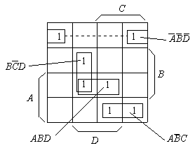
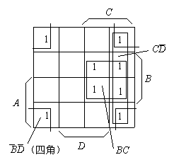
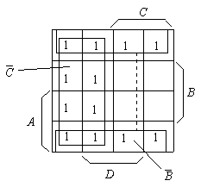
（1）2个相邻的最小项结合，可以消去1个取值不同的变量而合并为1项；
（2）4个相邻的最小项结合，可以消去2个取值不同的变量而合并为1项；
（3）8个相邻的最小项结合，可以消去3个取值不同的变量而合并为1项。
结论：2^{n}个相邻的最小项结合，可以消去n个取值不同的变量而合并为1项。

Slide 71
(1)若两个最小项相邻，可合并为一项消去一个不同因子
Y
CD 00 01 11 10
AB
00
01
11
10
1
1
1
1
1
1

Slide 72
(2)若四个最小项相邻，可合并为一项消去二个不同因子
Y
CD 00 01 11 10
AB
00
01
11
10
1
1
1
1
1
1
1
1
1

Slide 73
(3)若八个最小项相邻，可合并为一项消去三个不同因子
Y
CD 00 01 11 10
AB
00
01
11
10
1
1
1
1
1
1
1
1
1
1
1
1
A

Slide 74
2．用卡诺图合并最小项的原则（画圈的原则）
（1）尽量画大圈，但每个圈内只能含有2^{n}（n=0,1,2,3……）个相邻项。要特别注意对边相邻性和四角相邻性；
（2）圈的个数尽量少；
（3）卡诺图中所有取值为1的方格均要被圈过，即不能漏下取值为1的最小项；
（4）在新画的包围圈中至少要含有1个末被圈过的1方格，否则该包围圈是多余的。

Slide 75
3、步骤
（1）画出对应逻辑函数的卡诺图；
（2）找出可以合并的最小项的包围圈；
（3）化简后的乘积项相加。
①应包含所有的最小项；②包围圈数目最少；
③包围圈应尽量包含多的最小项。

Slide 76
例：
Y
BC 00 01 11 10
A
0
1
0
1
1
1
1
1
0
1

Slide 77
Y
CD 00 01 11 10
AB
00
01
11
10
1
0
0
1
1
0
0
1
1
1
1
1
1
1
1
1
A

Slide 78
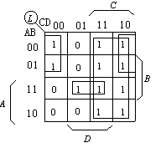
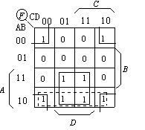
L（A,B,C,D）=∑m(0,2,3,4,6,7,10,11,13,14,15)
练习： 例 用卡诺图化简逻辑函数：
解：(1)由表达式画出卡诺图
（2）画包围圈，合并最小项，
得简化的与—或表达式:
例 用卡诺图化简逻辑函数：
解：（1）由表达式画出卡诺图。
（2）画包围圈合并最小项，
得简化的与—或表达式:
注意：图中的虚线圈是多余的，应去掉 。

Slide 79
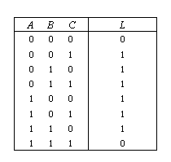
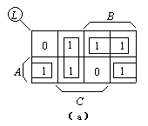
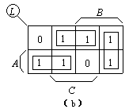
例 某逻辑函数的真值表如表所示，用卡诺图化简该逻辑函数
解：（1）由真值表画出卡诺图；
（2）画包围圈合并最小项。
有两种画圈的方法：
（a）：写出表达式：
（b）：写出表达式：
通过这个例子可以看出，一个逻辑函数的真值表是唯一的，卡诺图也是唯一的，但化简结果有时不是唯一的。

Slide 80
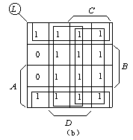
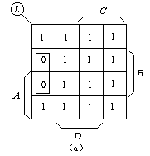
卡诺图化简逻辑函数的另一种方法——圈0法
例 已知逻辑函数的卡诺图如下图所示，分别用“圈1法”和“圈0法”写出其最简与—或式。
解：（1）用圈1法画包围圈，得：
（2）用圈0法画包围圈，得：

Slide 81
1.7 具有无关项的逻辑函数及其化简
1、约束项：输入逻辑变量的取值不是任意的，对取值外加限制;
2、任意项：在某些输入变量的取值下，函数值为1，还是为0皆不影响电路的功能;
3、无关项：约束项、任意项统称无关项。

Slide 82
4、带无关项的逻辑函数及其表示
例：描述电机的状态:
可用A、B、C三个逻辑变量
A=1：表示电机正转，
A=0：表示电机不正转；
B=1：表示电机反转，
B=0：表示电机不反转；
C=1：表示电机停止，
C=0：表示电机转动；
A | B | C | Y
0 | 0 | 0
0 | 0 | 1
0 | 1 | 0
0 | 1 | 1
1 | 0 | 0
1 | 0 | 1
1 | 1 | 0
1 | 1 | 1
×
√
√
×
√
×
×
×
约束条件

Slide 83
5、带无关项的逻辑函数的化简
Y
CD 00 01 11 10
AB
00
01
11
10
0
1
1
0
0
1
1
0
×
×
0
0
0
1
×
×
化简具有无关项的逻辑函数时，要充分利用无关项可以当0也可以当 1的特点，尽量扩大卡诺圈，减少圈的个数，使逻辑函数更简。

Slide 84
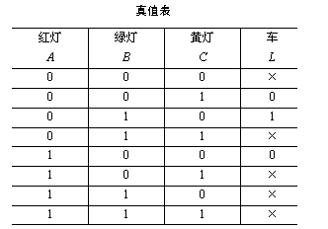
例 ：在十字路口有红绿黄三色交通信号灯，规定红灯亮停，绿灯亮行，黄灯亮等一等，试分析汽车通行与三色信号灯之间逻辑关系。
解：设红、绿、黄灯分别用A、B、C 表示：灯亮为1，灯灭为0； 汽车通行用L表示： 车行L=1，车停L=0。
列出该函数的真值表：
带有无关项的逻辑函数的最小项表达式为：
L=∑m（ ）+∑d（ ）
在这个函数中，有5个最小项为无关项。
逻辑表达式为：
L=∑m（2）+∑d（0,3,5,6,7）

Slide 85
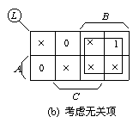
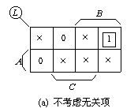
例：
不考虑无关项时，表达式为：
考虑无关项时，表达式为:

Slide 86
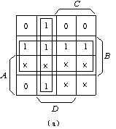
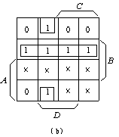
例： 某逻辑函数输入是8421BCD码，其逻辑表达式为：
L（A,B,C,D）=∑m（1,4,5,6,7,9）+∑d（10,11,12,13,14,15）
用卡诺图法化简该逻辑函数
解（1）画出4变量卡诺图。将1、4、5、6、7、9号小方格填入1；
将10、11、12、13、14、15号小方格填入×。
（2）合并最小项，如图（a）所示。注意，1不能漏。× 根据需要，可以圈入，也可以放弃。
（3）写出逻辑函数的最简与—或表达式:
如果不考虑无关项，如图（b）所示，写出表达式为：

Slide 87
1.8 逻辑函数的变换与实现
用与非门、或非门、与或非门可独立地实现逻辑函数。
一、用与非门实现逻辑函数
步骤：
1、将逻辑函数化为最简与或式；
2、对最简与或式二次取反；
3、化为与非－与非式；
4、画出逻辑图。

Slide 88
例如：用与非门实现逻辑函数
Y
CD 00 01 11 10
AB
00
01
11
10
0
0
0
0
0
0
0
0
1
1
1
1
0
1
1
1
化为最简与或式：
Y=AB+AC+AD

Slide 89
Y=AB+AC+AD
－对最简与或式二次取反
－摩根定律
A
&
B
C
&
&
Y
D
&

Slide 90
二、用或非门实现逻辑函数
步骤：
1、将逻辑函数的反函数化为最简与或式；
2、对反函数取反，将原函数变换为或与式；
3、对或与式二次取反；
4、化为或非－或非式；
4、画出逻辑图。

Slide 91
例如：用或非门实现逻辑函数
Y
CD 00 01 11 10
AB
00
01
11
10
0
0
0
0
_{X}
x
1
1
0
1
1
1
0
1
1
1
反函数的最简与或式：

Slide 92
－ 反函数取反
－ 原函数变换为或与式
－ 或与式二次取反
A
≥1
≥1
－ 化为或非式
B
Y
C
≥1
D

Slide 93
三、用与或非门实现逻辑函数
步骤：
1、将逻辑函数的反函数化为最简与或式
（或将逻辑函数化为最简与或式）；
2、对反函数最简与或式一次取反（或将逻辑函数最简与或式两次取反）；
3、画出逻辑图。

Slide 94
例如：用与或非门实现逻辑函数
Y
CD 00 01 11 10
AB
00
01
11
10
0
0
0
0
x
x
1
1
0
1
1
1
0
1
1
1
Y=AD+AC+BC

Slide 95
－ 逻辑函数的反函数化为最简与或式
－ 将反函数一次取反
&
≥1
Y

Slide 96
Y=AD+AC+BC
－ 逻辑函数化为最简与或式
－ 将逻辑函数两次取反
A
&
≥1
D
C
1
Y
B

Slide 97
本章小结
1、数字信号在时间上和数值上均是离散的。
2、数字电路中用高电平和低电平分别来表示逻辑1和逻辑0，它和二进制数中的0和1正好对应，因此，数字系统中常用二进制数来表示数据。
3、常用BCD码有8421码、242l码、542l码、余3码等，其中842l码使用最广泛。

Slide 98
4、逻辑运算中的三种基本运算为与、或、非运算。
5、描述逻辑关系的函数称为逻辑函数。逻辑函数中的变量和函数值都只能取0或1两个值。
6、常用的逻辑函数表示方法有真值表、逻辑函数表达式 、逻辑图、卡诺图等，它们之间可以任意转换。
7、逻辑函数的化简：代数化简法和卡诺图化简法。

